Slide 1
Образ творца в искусстве

Slide 2
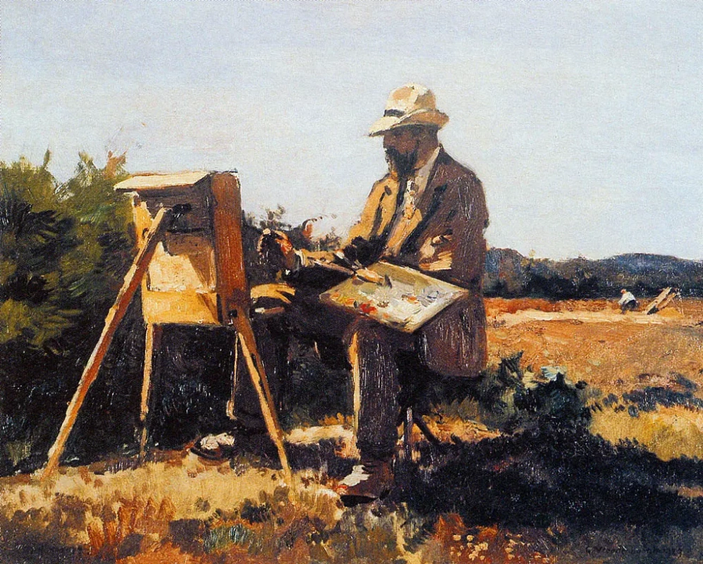
К. Вреденбург «Художник Ян Беккер за работой»

Slide 3
Атрибуты искусства - предметы, неизменно присущие худо-жественному творчеству.
Художественное творчество - вид деятельности человека, в которой создаются произведения искусства.

Slide 4
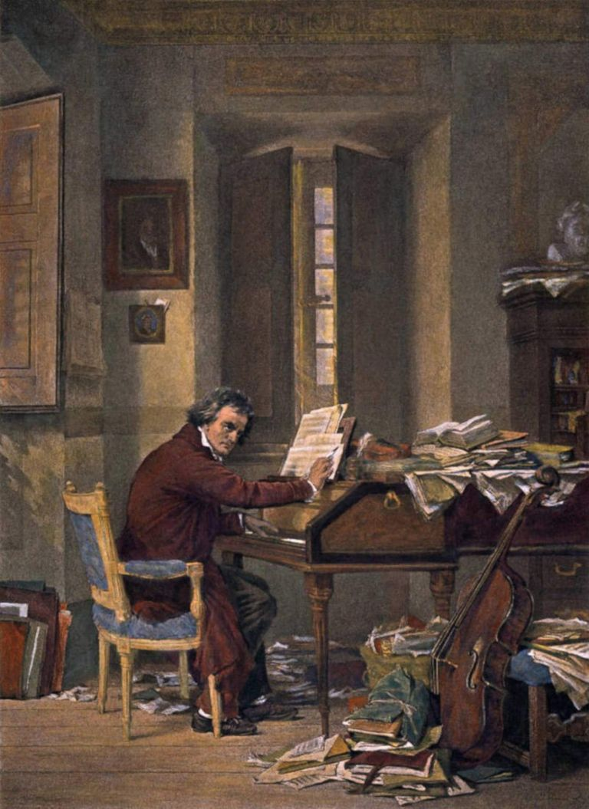
«Бетховен сочиняет» К. Шлессер

Slide 5
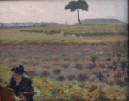
«Художник на пленэре» Ю. М. Пэн

Slide 6
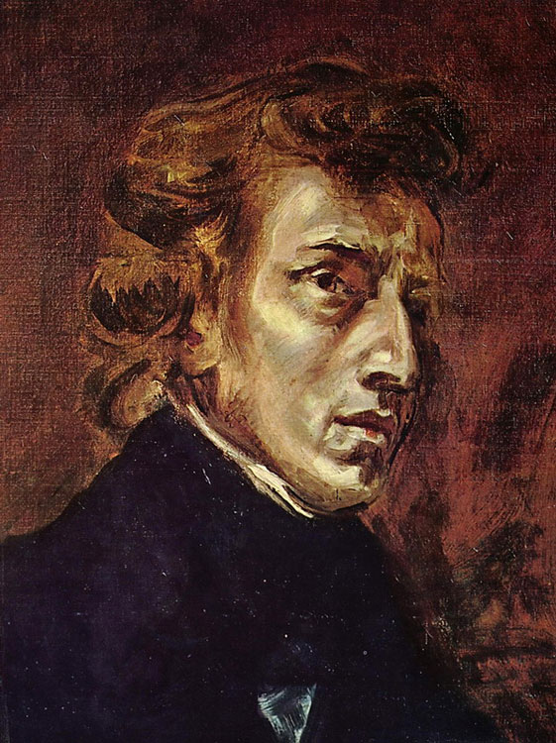
«Портрет Ф. Шопена» Э. Делакруа

Slide 7
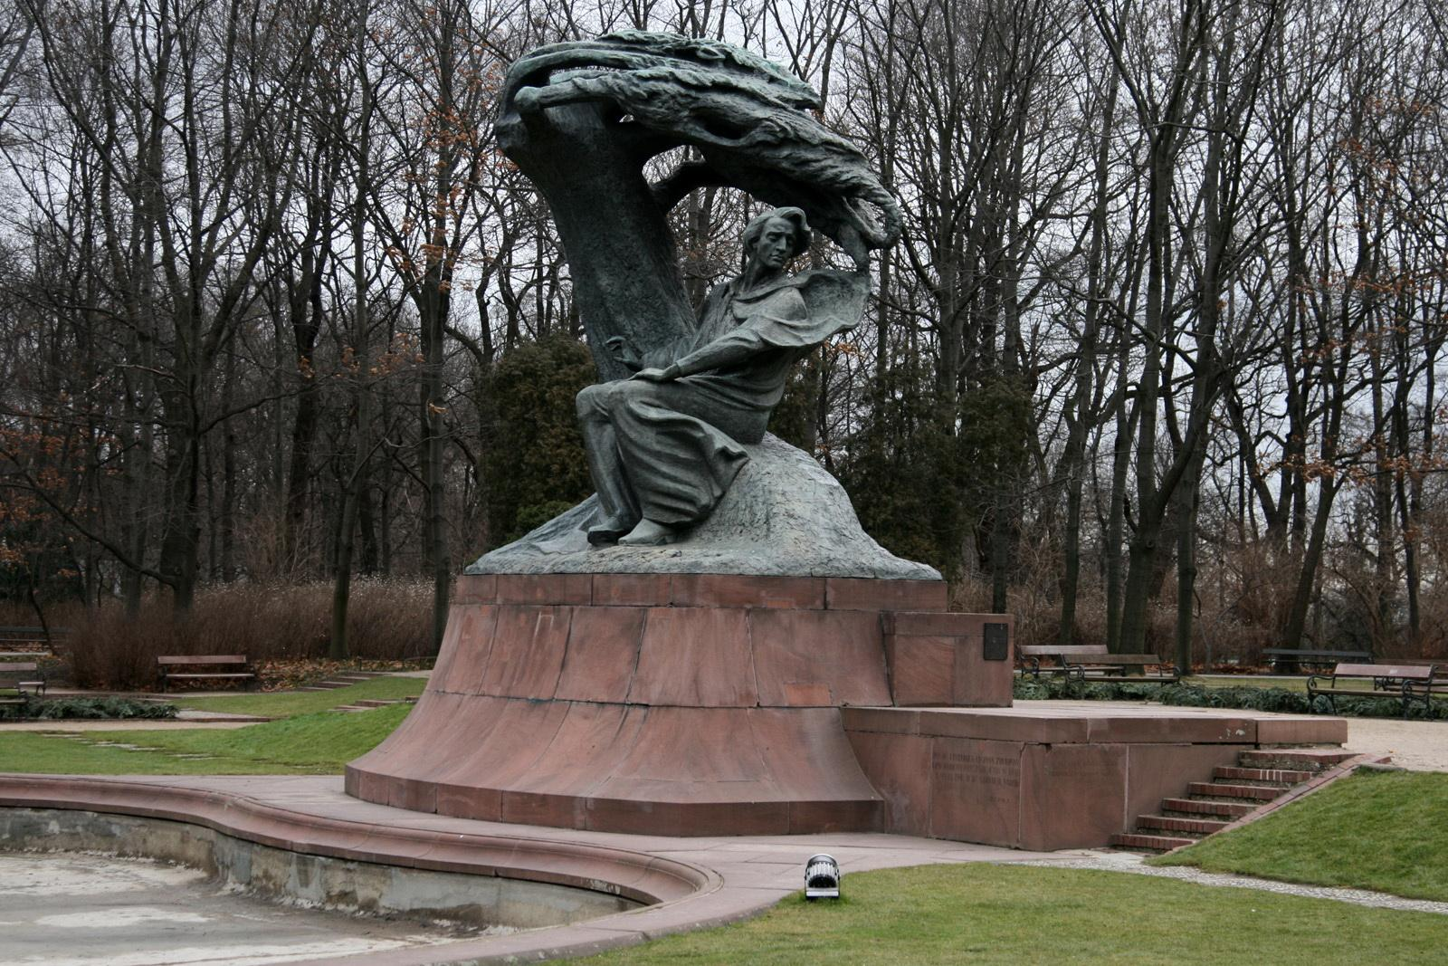

Памятник Ф. Шопену в Варшаве (скульптор В. Шимановский)

Slide 8
Стихотворение «Шопен» французский писатель Марсель Пруст:
Шопен, ты словно море выплаканных слез,
Круженье, виражи и игры над волной
Воздушных бабочек, стремительных стрекоз.
Мечтай, люби, чаруй, баюкай, успокой.
Мятежный страстный звук внезапно оборвет
Поток страданий - твой немыслимый каприз,
Так бабочка легко исполнит перелет
С фиалки скромной на причудливый нарцисс,
Но пламенный восторг все ж полон горьких нот.
Вода озерная и бледный лунный свет
Твой благородный лик оправили в печаль,
Но на рассвете вновь ты призываешь даль,
И солнце разольется радостно в ответ.
Оно сквозь слезы улыбается как прежде,
Даруя светлый луч утраченной Надежде!

Slide 9
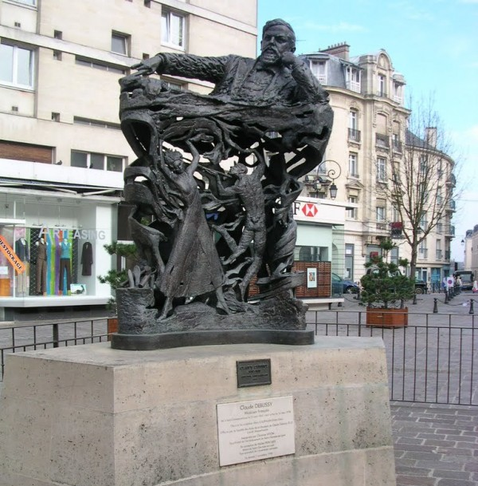
ПАМЯТНИК КЛОДУ ДЕБЮССИ В ПАРИЖЕ

Slide 10
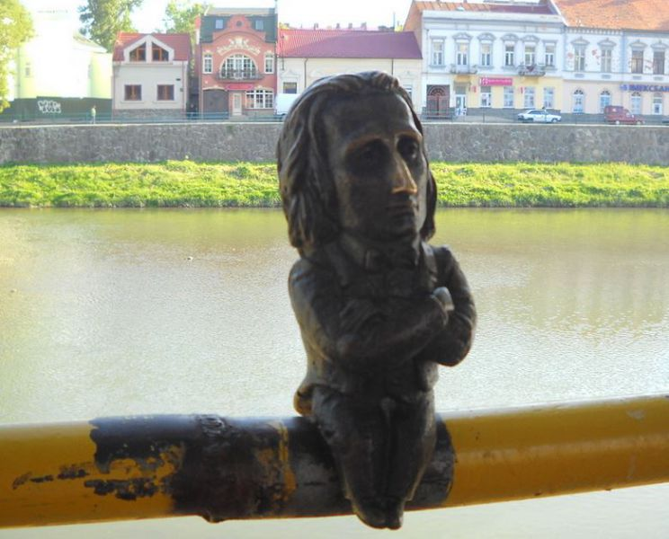
Скульптура Ференц Лист, Ужгород

Slide 11
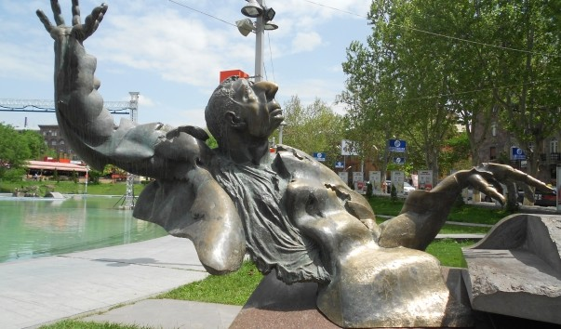
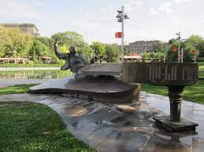
ПАМЯТНИК АРНО БАБАДЖАНЯНУ

Slide 12
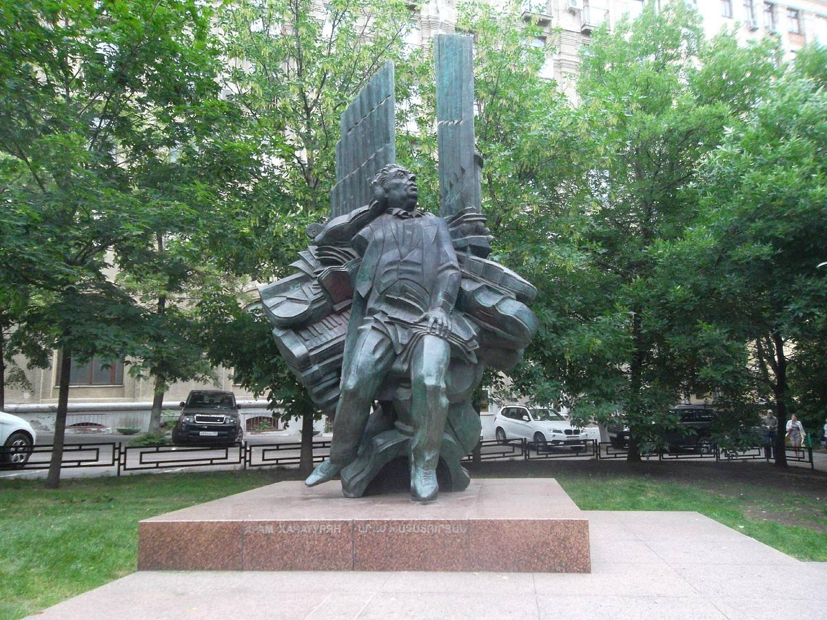
Памятник Араму Хачатуряну

Slide 13
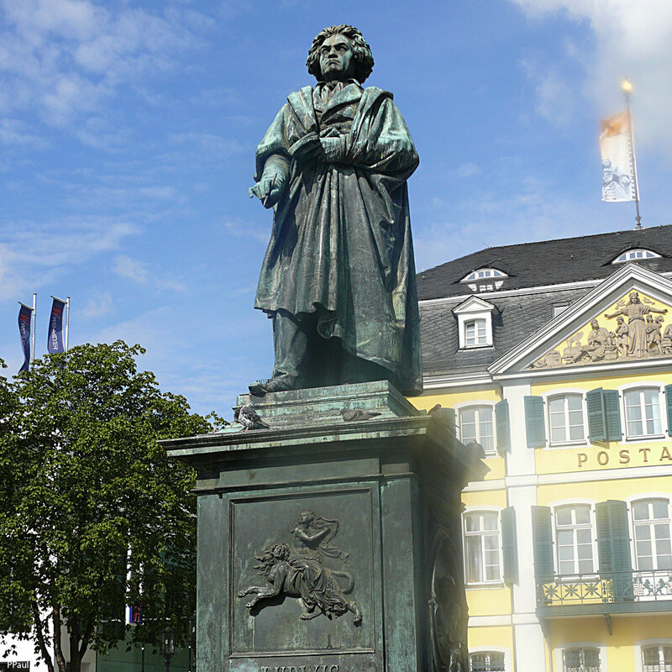
ПАМЯТНИК БЕТХОВЕНУ

Slide 14
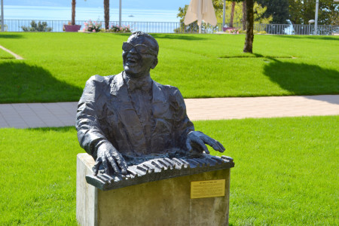
ПАМЯТНИК РЭЮ ЧАРЛЬЗУ

Slide 15
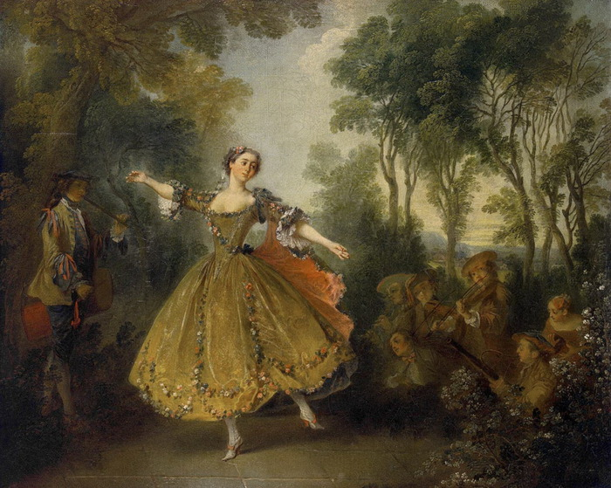
Портрет танцовщицы Камарго, Никола Ланкре

Slide 16
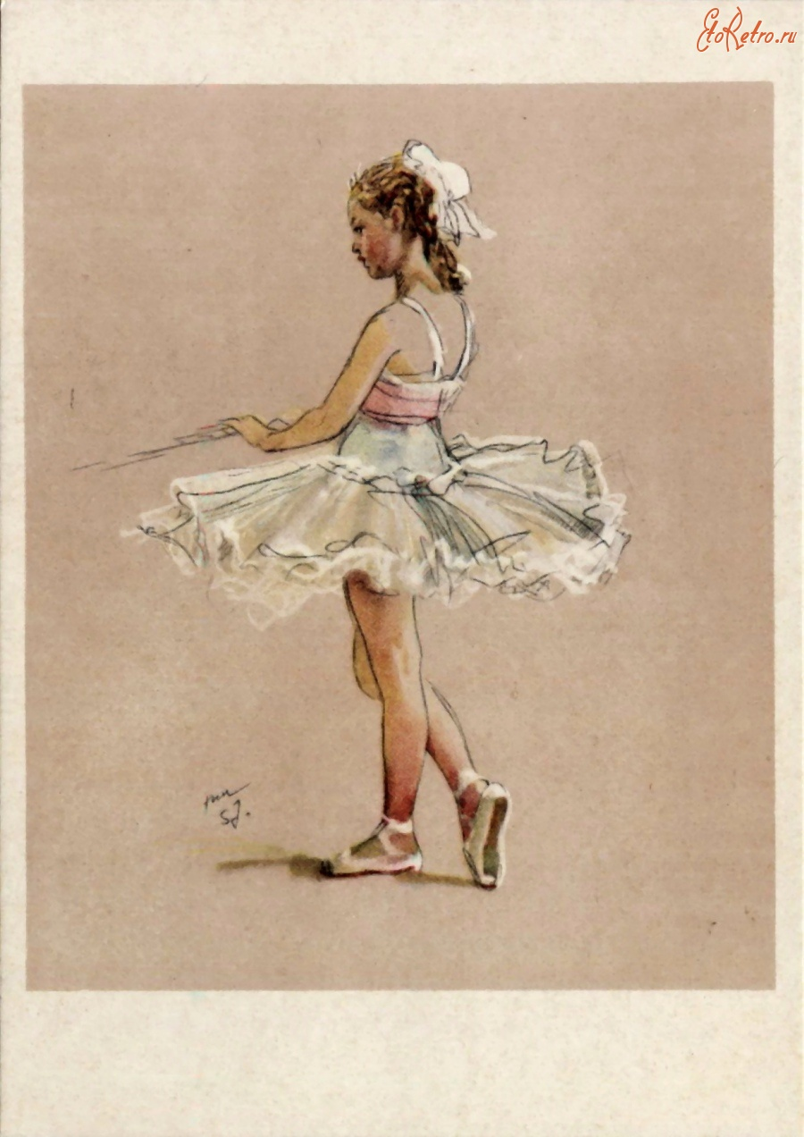
«Ученица балетного училища» Н. И. Жуков

Slide 17
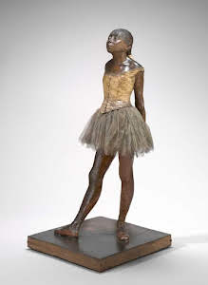
Скульптуру «Маленькая танцовщица» Э. Дега

Slide 18
Устно по цепочке дополнить предложение:
— Если бы я был ... (живописцем, скульптором, музыкантом, танцором и т. д. на выбор), то рассказал бы о ....

Slide 19


